Slide 1
Метод наглядного моделирования
МАДОУ «Детский сад комбинированного вида №4 «Солнышко»
Мастер-класс подготовила учитель-логопед
высшей квалификационной категории
Емельянова Юлия Николаевна
Арамиль, 2018 год

Slide 2
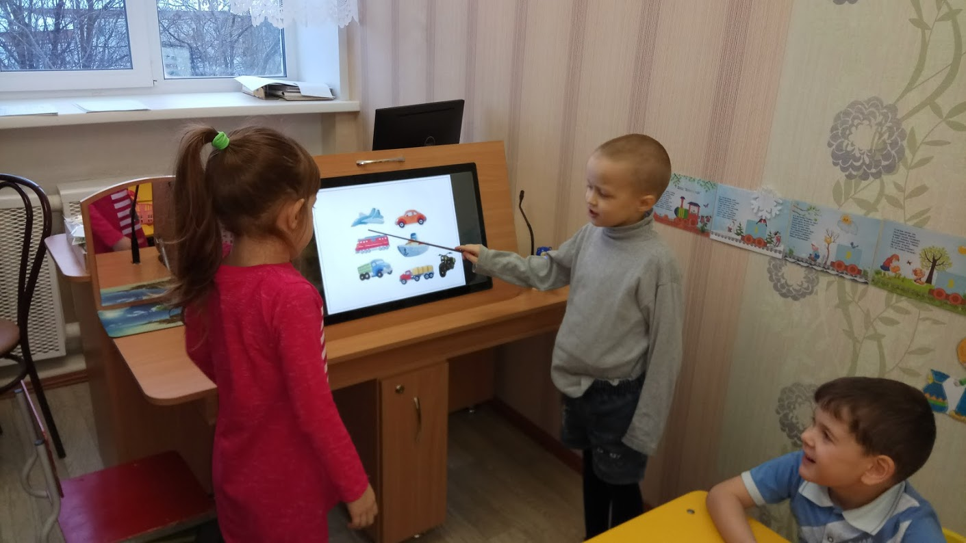
Мастер-класс
«Использование метода наглядного моделирования при формировании связной речи у дошкольников»
Цель:
познакомить педагогов с применением наглядно-схематического моделирования при развитии связной речи.
Задачи:
обосновать актуальность использования моделирования в коррекционно-развивающей работе с детьми дошкольного возраста
познакомить педагогов с приемами наглядно-схематического моделирования
познакомить педагогов с применением наглядно-схематического моделирования при развитии связной речи.

Slide 3
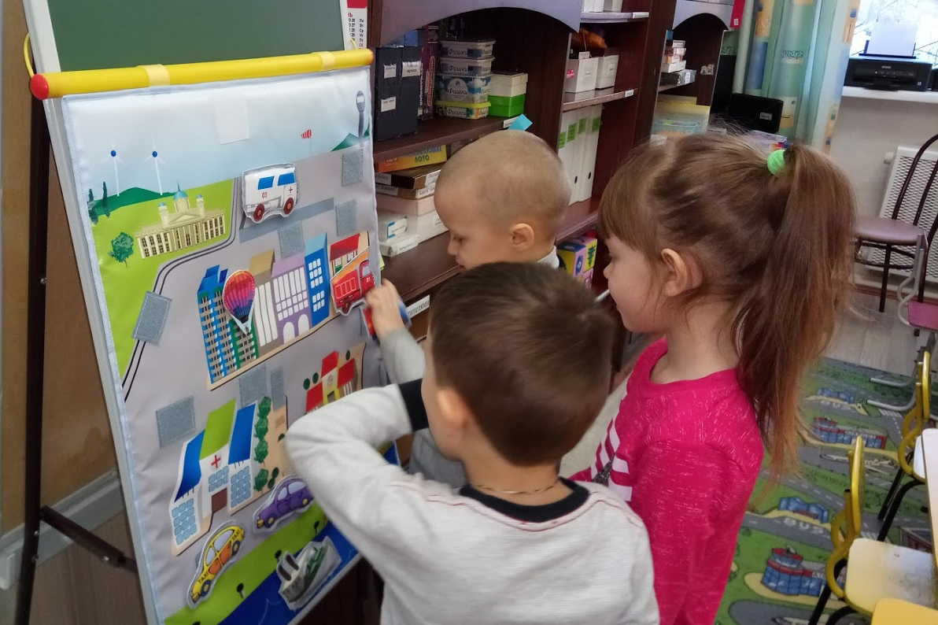
Метод наглядного моделирования (макетирования) развивает
Внимание
Мышление
Память
Творческие способности
Пространственное воображение,
позволяя воспринимать сложную
информацию и зрительно представить
абстрактные понятия.

Slide 4
Наглядное моделирование – воспроизведение существенных свойств изучаемого объекта, создание его заместителя и работа с ним.
Доступность метода моделирования была показана психологами Л. А. Венгер, Д. Б. Элькониным, А. В. Запорожцем, Н. Н. Подъяковым. Она определяется тем, что в основе моделирования лежит принцип замещения: реальный предмет может быть заменен в деятельности другим предметом, изображением, знаком.
В логопедической работе моделирование выступает как определенный метод познания, с одной стороны, а с другой - как программа для анализа новых явлений.
Возможности использования наглядных моделей в ходе коррекционно-развивающего обучения широки: ребенок может зрительно представить абстрактные понятия (звук, слово, предложение), научиться работать с ними. Это особенно важно для детей дошкольного возраста, поскольку мыслительные задачи у них решаются с преобладающей ролью внешних средств, наглядный материал усваивается лучше вербального (Т. В. Егорова, А. Н. Леонтьев).

Slide 5
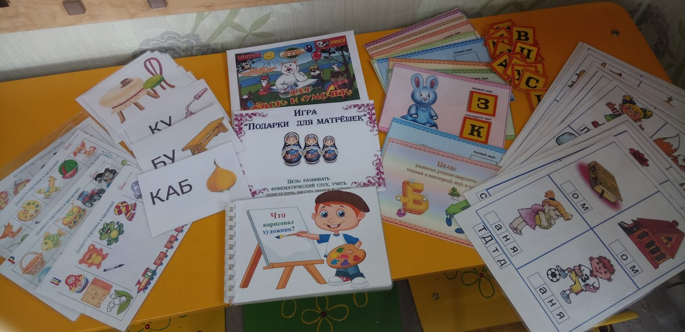
Актуальность использования наглядного моделирования в работе с дошкольниками
вызывает интерес и повышает работоспособность;
облегчает и ускоряет процесс запоминания и усвоения материала, формирует приемы работы с памятью;
учит детей видеть главное, систематизировать полученные знания.

Slide 6
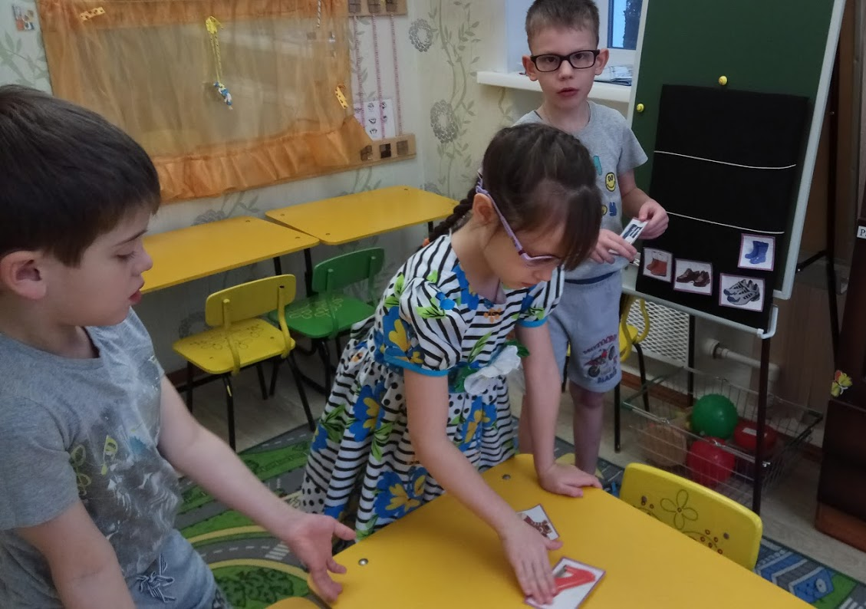
Направления коррекционной работы:
коррекция звукопроизношения;
формирование навыков звукового анализа и синтеза слов и представлений о структурных единицах языковой системы (звук-слово-предложение);
формирование лексико-грамматических категорий;
формирование связной речи;
профилактика дисграфии и дислексии.

Slide 7
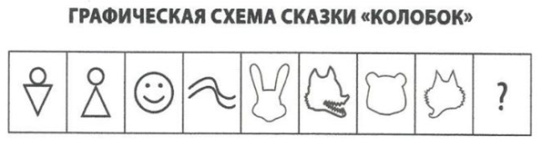
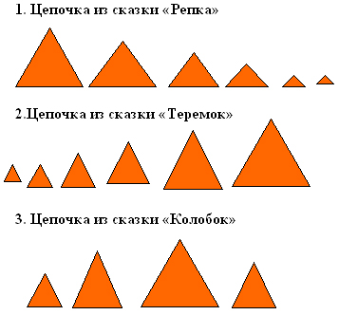
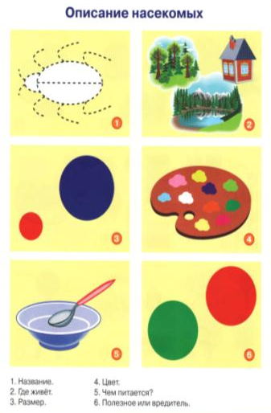
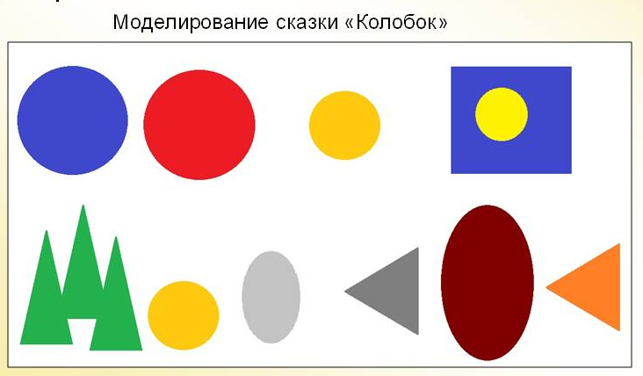
Последовательность действия с моделями
— замещение (сначала модели предлагаются в готовом виде, а затем дети придумывают условные заместители самостоятельно);
— использование готовых моделей (начиная со средней группы);
— построение моделей: по условиям, по собственному замыслу, по реальной ситуации (со старшей группы).

Slide 8
Требования к использованию моделирования в работе с дошкольниками:
— Модель вводится в обиход дошкольников при условии сформированности представлений о свойствах и признаках объекта;
— Модель должна являться аналогом предмета или явления, все признаки и качества которого моделируются при непосредственном участии ребёнка;
— Модель должна быть доступна детям в повседневной жизни;
— Модель должна быть лаконичной, и характеризовать только основные качества предмета или явления;
— Одновременно можно использовать модели только одного вида.

Slide 9
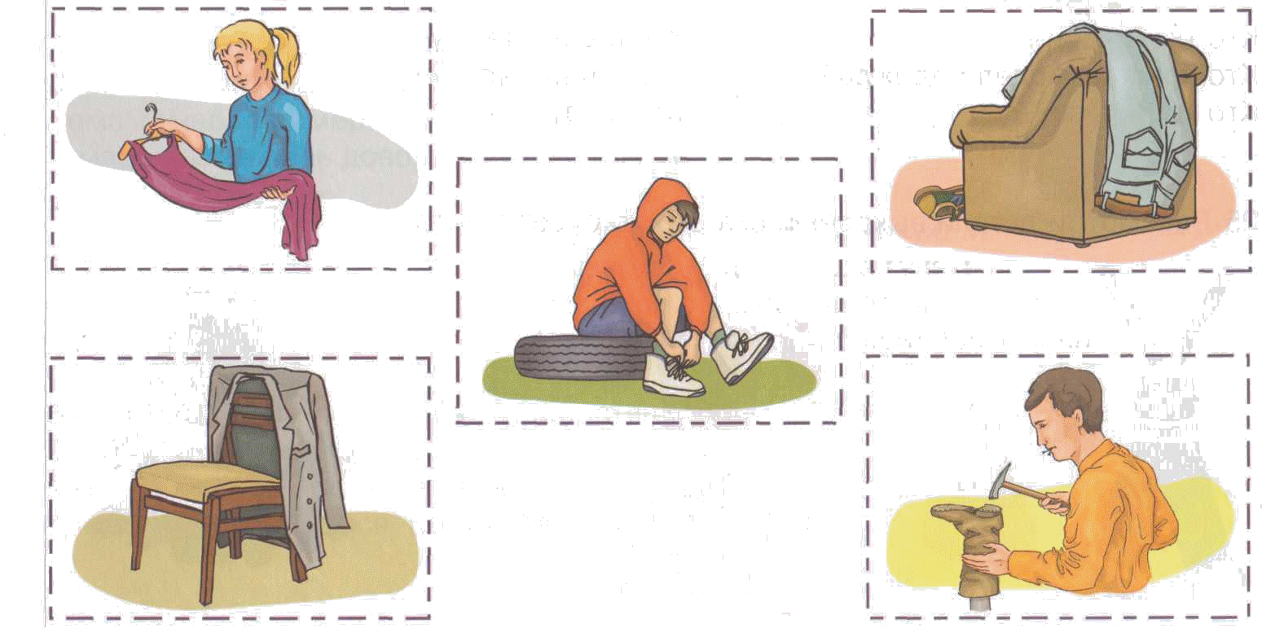
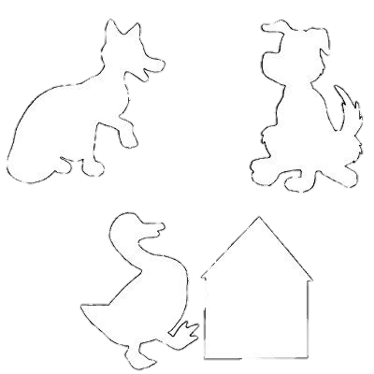
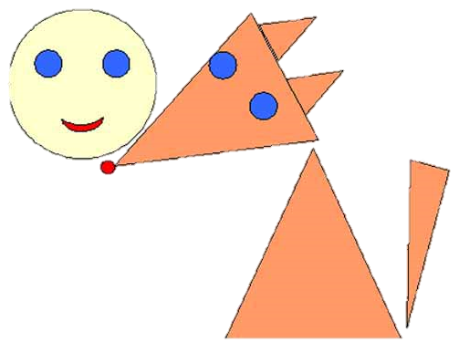
В качестве символов-заместителей при моделировании используются:
предметные картинки
силуэтные изображения
геометрические фигуры

Slide 10

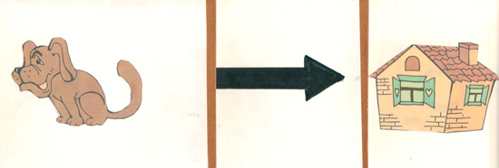
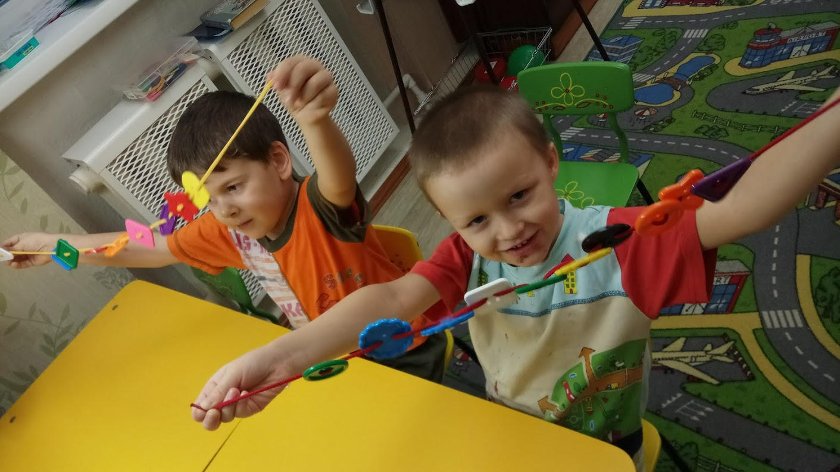

Составление простых предложений
1
2
КТО ЭТО?
ПРЕДМЕТ (ПОЛЬЗА)
ЧТО ДЕЛАЕТ? (ДЕЙСТВИЕ)

Slide 11
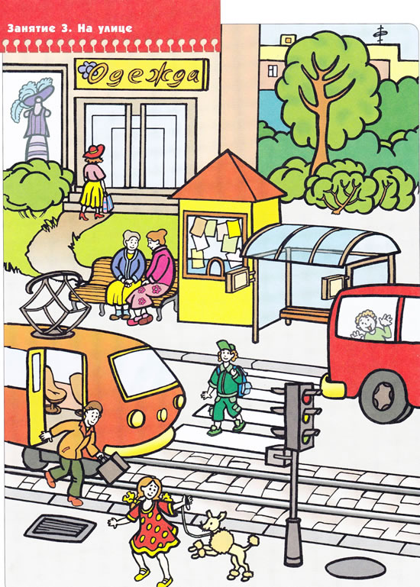
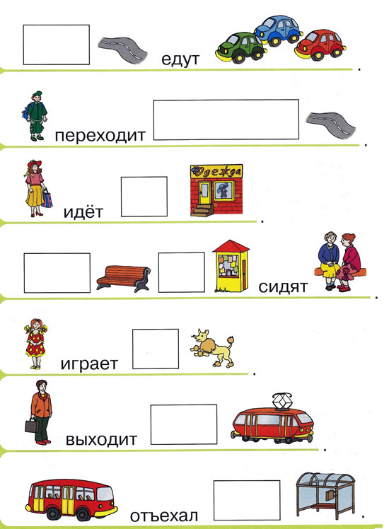
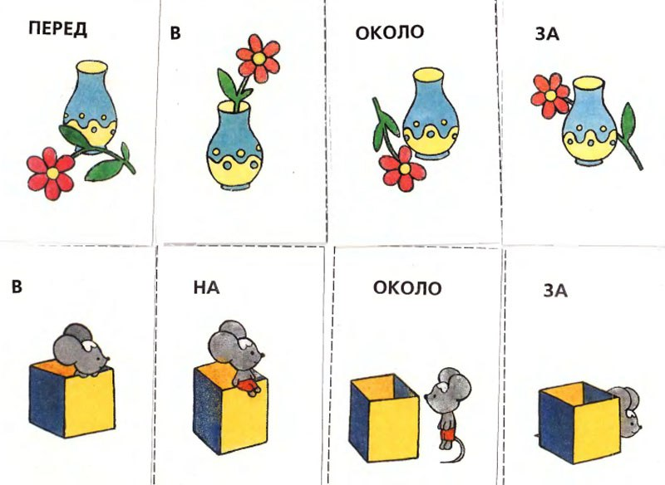
Предложения с предлогами
3
4

Slide 12
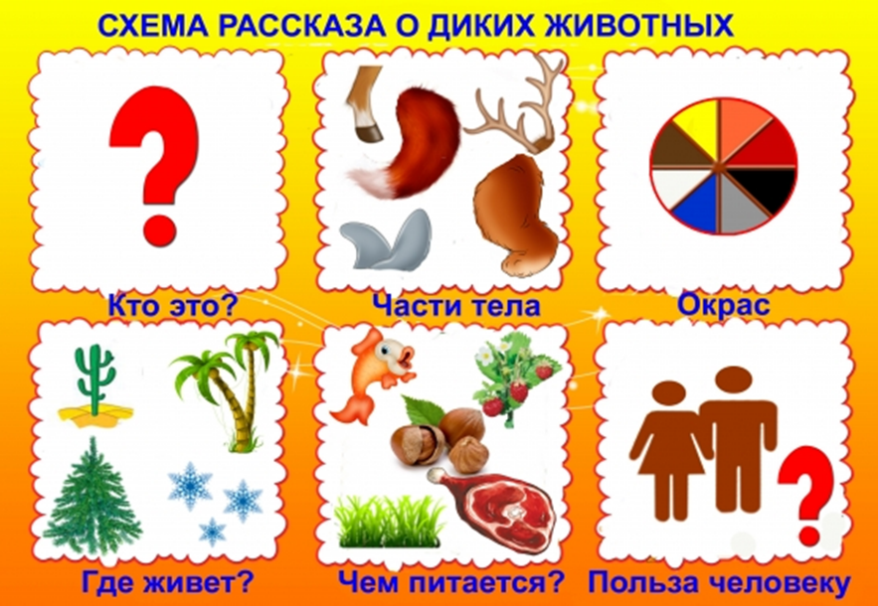
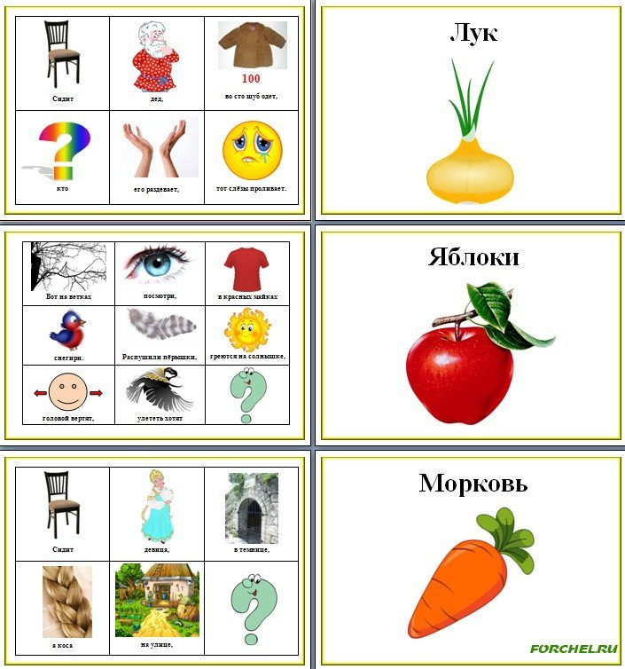
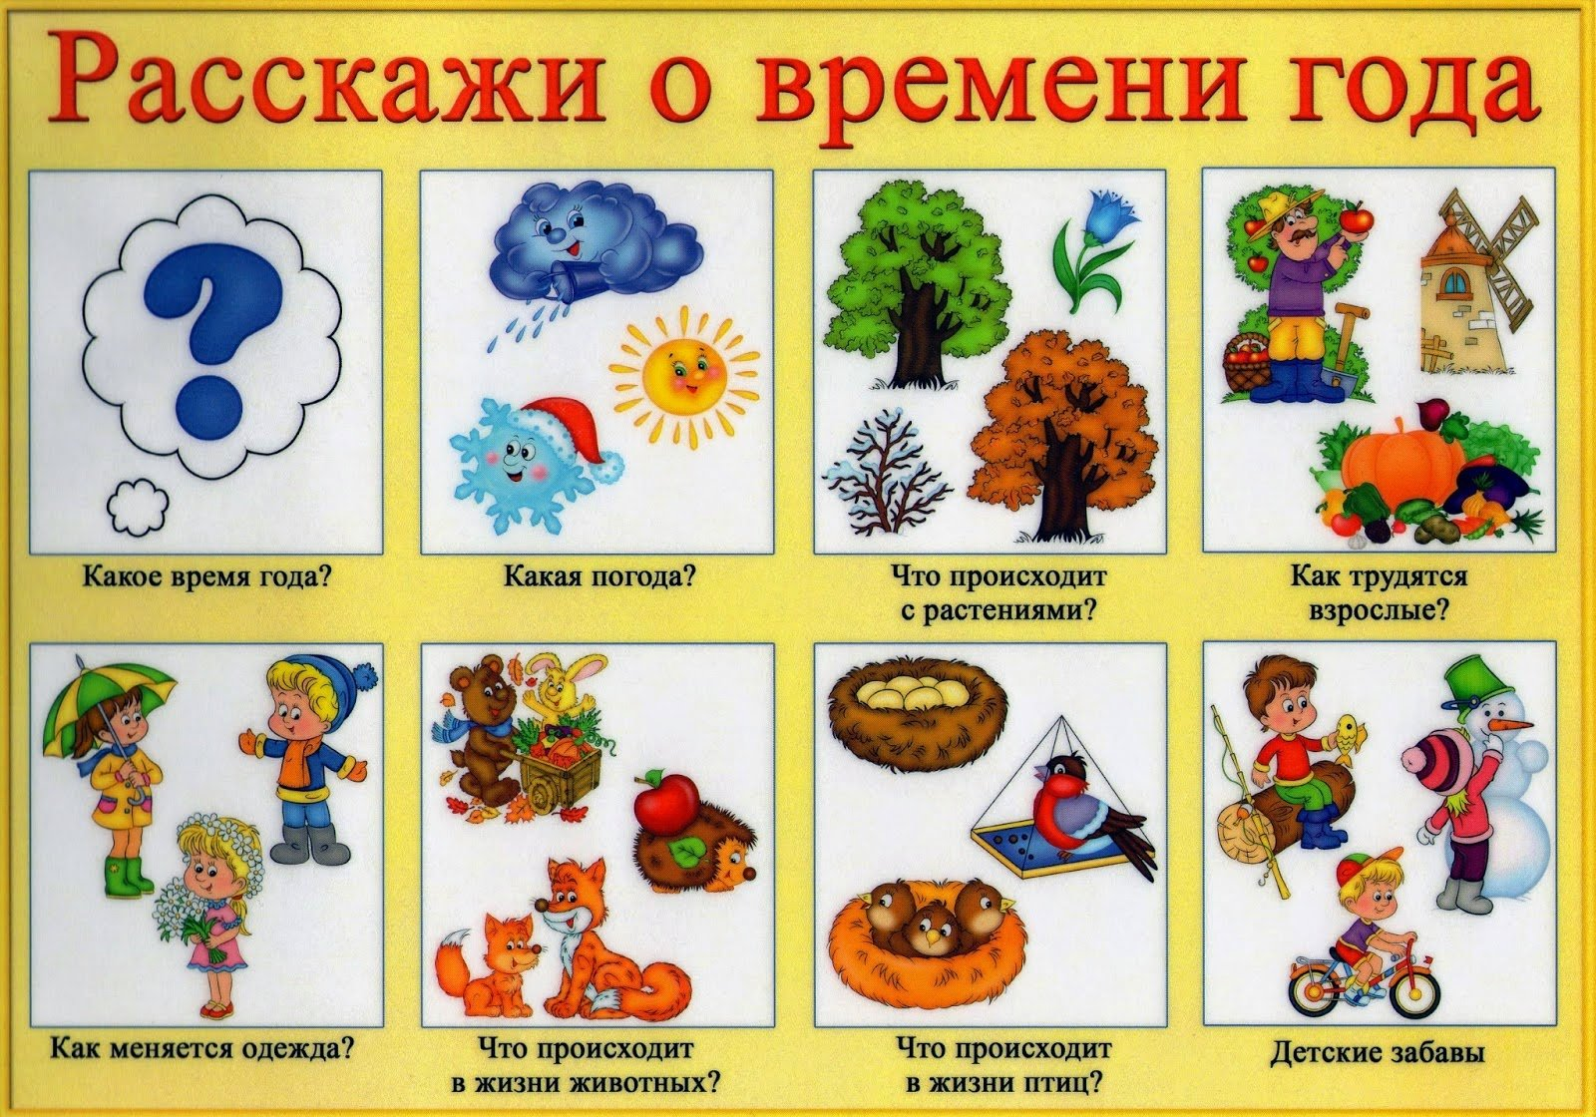
Мнемотаблицы

Slide 13
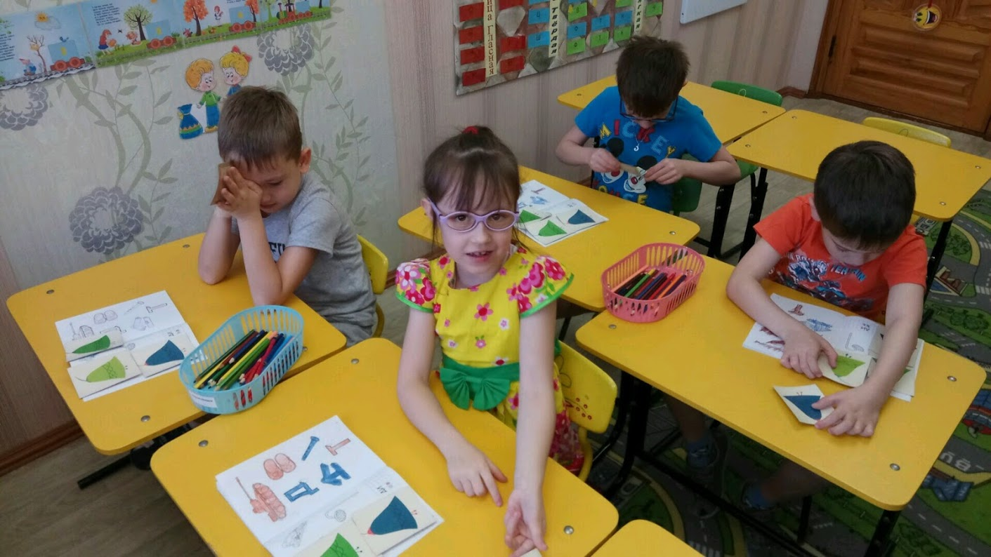
Подготовка к обучению грамоте
Символы используются для запоминания характеристик звуков.
Использование наглядной модели (схемы) помогает ребёнку увидеть, сколько и какие звуки в слове, последовательность их расположения.
Цветовое изображение помогает упражняться в дифференциации понятий «гласный-согласный», «согласный твёрдый-мягкий».
Для определения места заданного звука в слове используется модель схемы «лисичка».

Slide 14
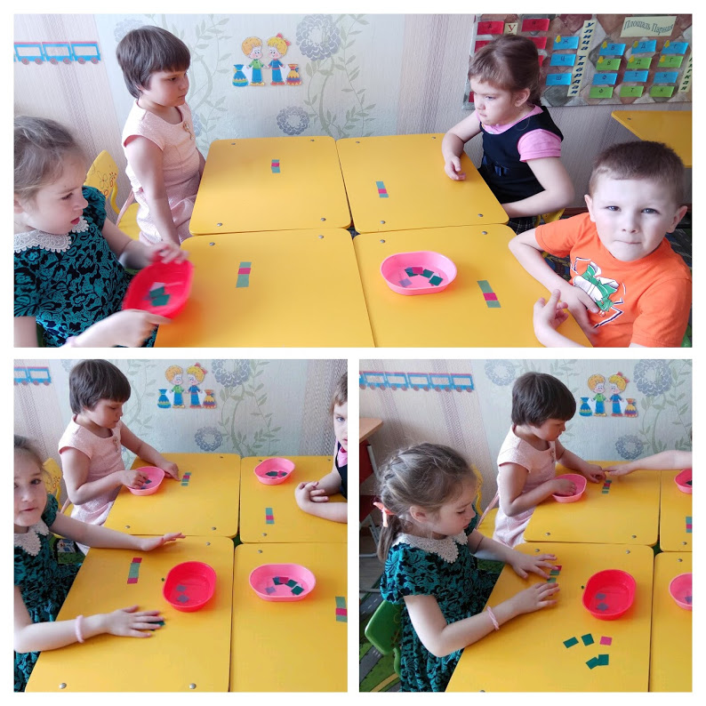
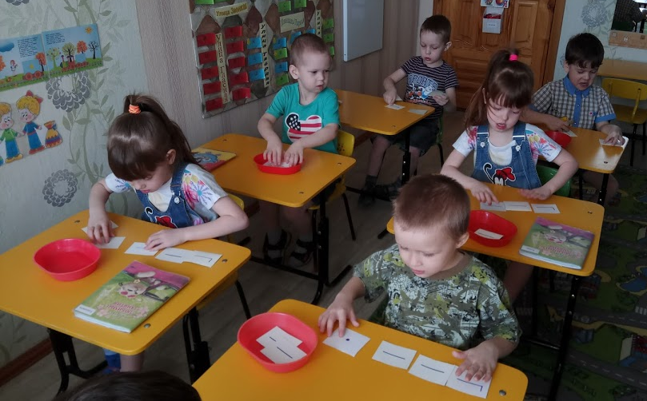
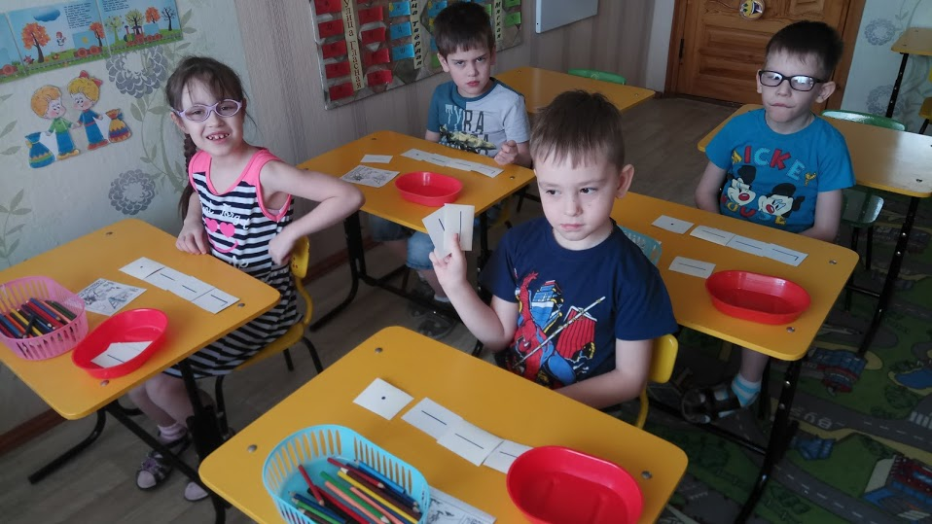
Схемы слов, схемы предложений

Slide 15
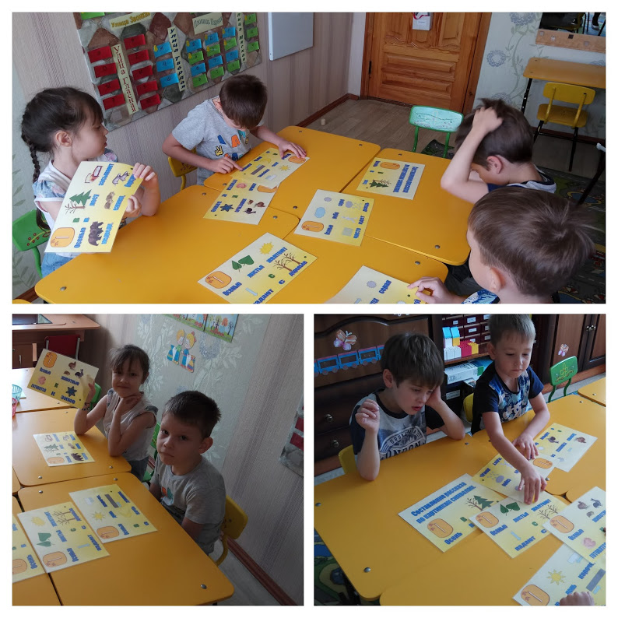
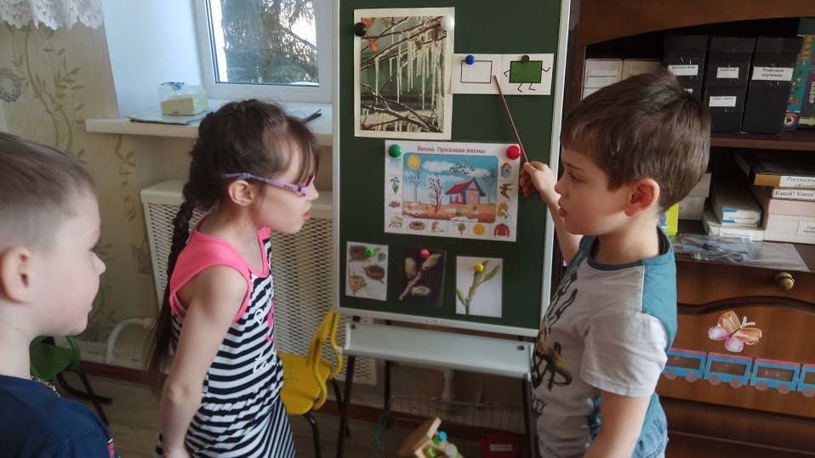
Составление предложений и рассказов

Slide 16
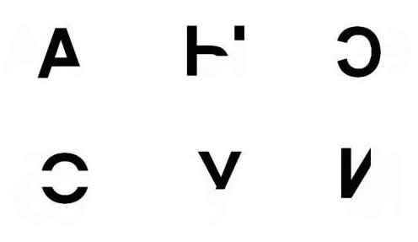
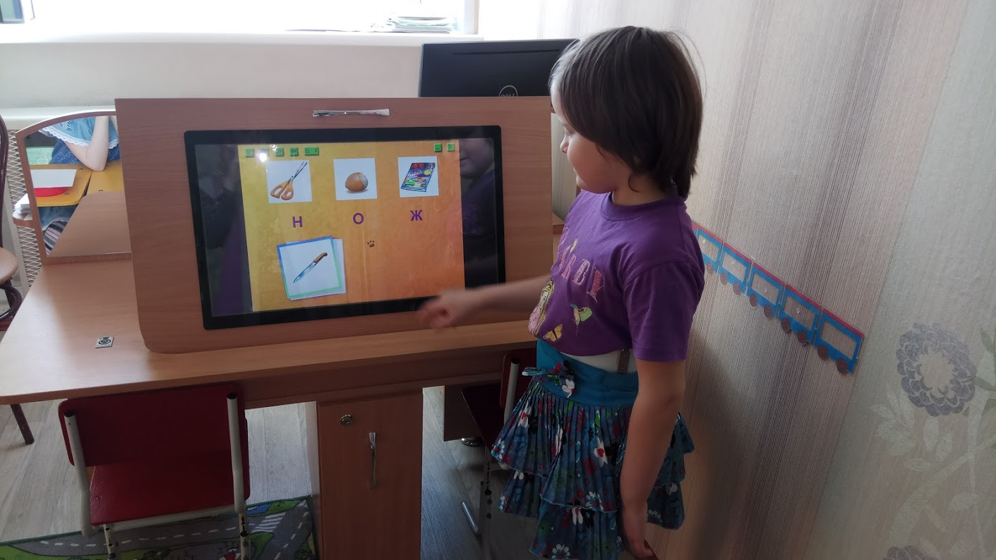
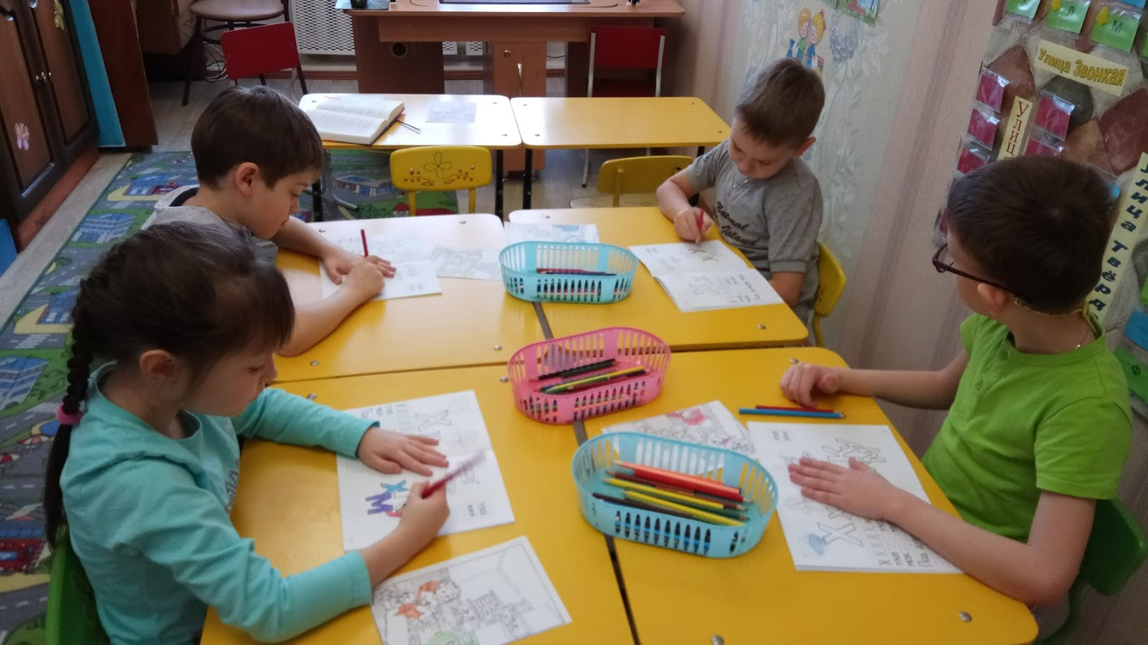

Профилактика дисграфии

Slide 17
Сказка «Репка» метод наглядного моделирования
Модель: вырезанный из желтой бумаги кружок (репка) и шесть полосок разной длины для персонажей.
Первый этап: выразительное чтение сказки, обсуждение с детьми, кого из героев сказки будет заменять та или иная полоска.
Второй этап: по мере прочтения сказки, дети раскладывают заместители в нужном порядке.

Slide 18

